Slide 1
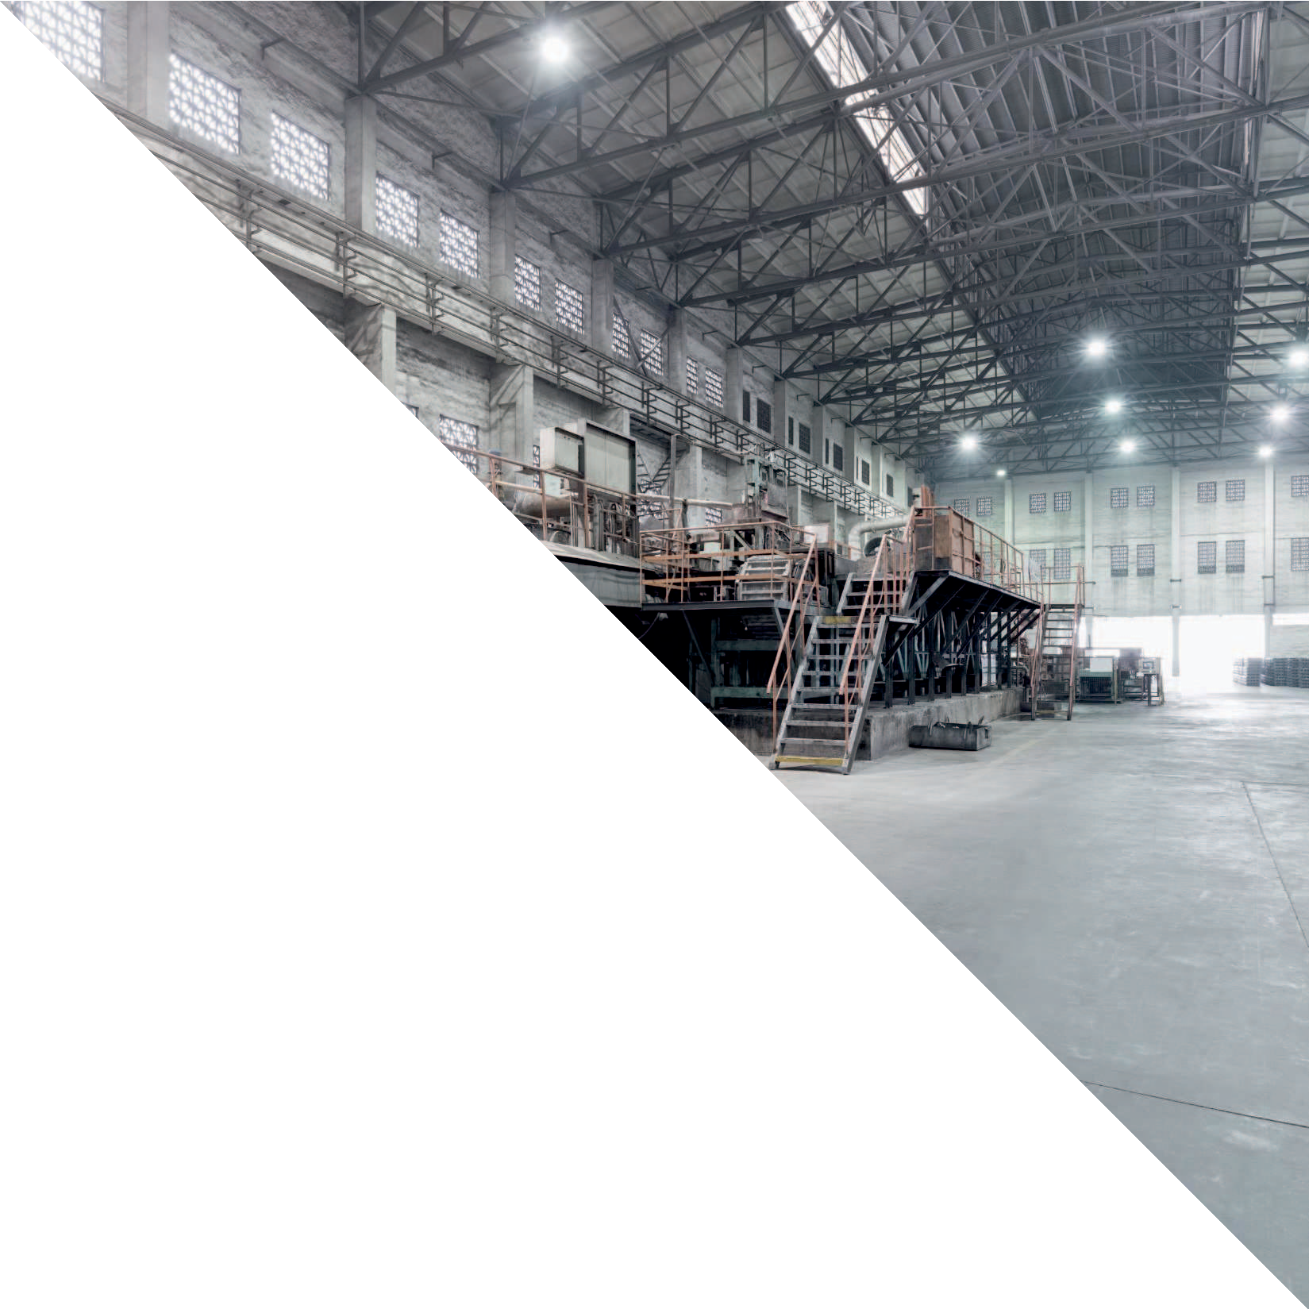
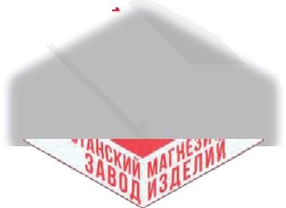
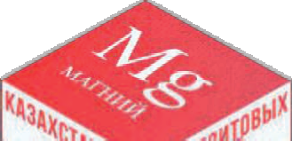
КАЗАХСТАНСКИЙ ЗАВОД МАГНЕЗИТОВЫХ ИЗДЕЛИЙ
СОВРЕМЕННЫЕ СРЕДСТВА ДЛЯ УБОРКИ ЛЬДА И ПРЕДОТВРАЩЕНИЯ ГОЛОЛЕДА
magnezit.kz@gmail.com

Slide 2
ПРЕИМУЩЕСТВА АНТИГОЛОЛЕДНЫХ РЕАГЕНТОВ «ICEMIX» (АЙСМИКС)
Противогололедные материалы «ICEMIX» (АЙСМИКС) – это специальные современные материалы для эффективной борьбы с гололедом и снежным накатом.
Каждая партия реагентов проходит предварительный контроль качества в наших лабораториях на предмет соответствия ТУ и ГОСТ 33387-2015.
Экологически безопасен.
Наличие полного пакета разрешительной документации позволяет использовать реагенты даже там, где другие материалы запрещены, например, в детских учреждениях.
Экологически безопасные антигололедные реагенты «ICEMIX» (АЙСМИКС)
не представляют угрозы для домашних животных.
Широкая линейка «ICEMIX» (АЙСМИКС) позволяет выбрать реагенты для любых погодных условий, реагенты работают в диапазоне даже самых низких температур.
Разработанный состав реагентов обладает улучшенной формулой, которая, в отличие от других противогололедных материалов, позволяет экономично использовать материал, снижая его расход.

Slide 3
ЭКОЛОГИЧНОСТЬ И БЕЗОПАСНОСТЬ
Противогололедные материалы «ICEMIX» (АЙСМИКС) обладают свойствами эко-продукта, за счет наличия биофильных элементов, благодаря которым минимизируются последствия применения противогололедных реагентов.
Биофильные элементы оказывают позитивное влияние на минеральное питание растительности. Благодаря их наличию ионы хлора быстро вымываются из почвы, и засоления не происходит.
Составные элементы материала служат ингибитором коррозии, снижая агрессивную активность противогололедного материала к металлическим деталям мостов и машин.
Материал также не оказывает вредного влияния на резиновые детали машин, на дорожно-строительные материалы и покрытия, не вымывает щелочных компонентов из бетона.
Кальций, магний, формиаты, нитраты карбонат кальция, входящие в состав реагентов, способствуют увеличению содержания крупнозернистых фракций в земле, повышая, тем самым, их водо- и воздухопроницаемость.
Противогололедные материалы «ICEMIX» (АЙСМИКС) пожаро- и взрывобезопасны, не содержат тяжелых примесей и не загрязняют окружающую среду.

Slide 4
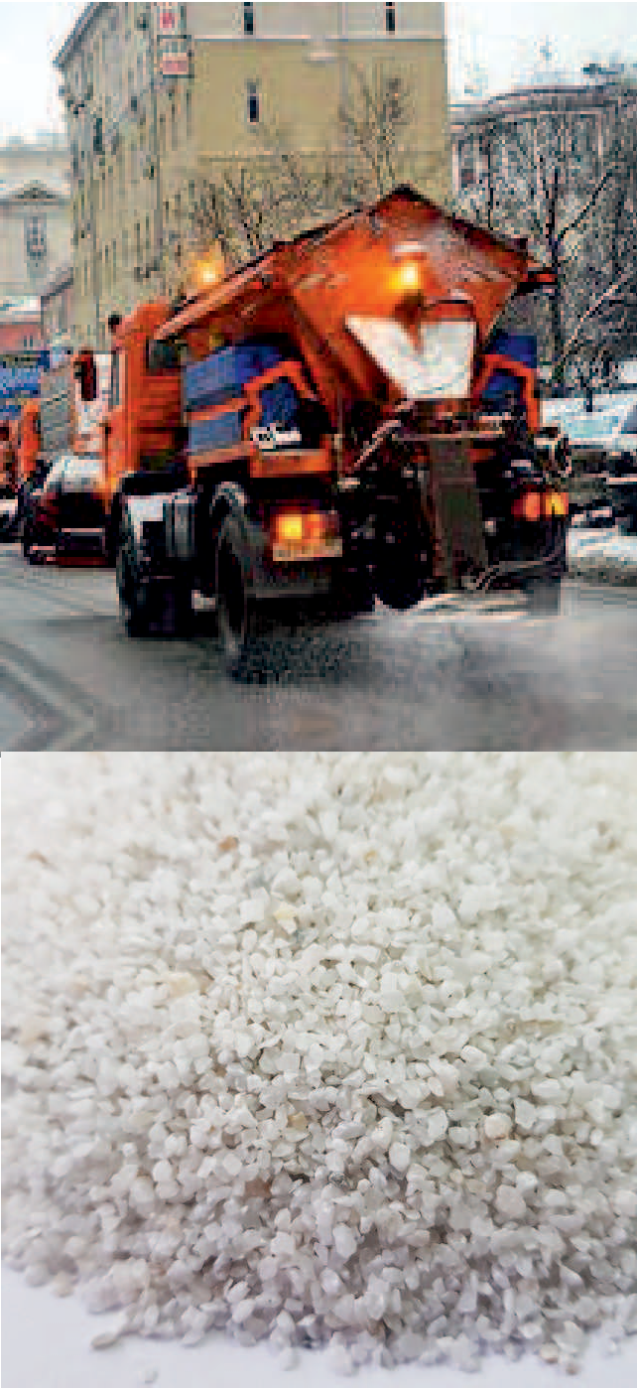
МЕХАНИЗМ ВОЗДЕЙСТВИЯ / СПОСОБ ПРИМЕНЕНИЯ
Характеристика:
Твердый противогололедный материал в виде растворимых гранул на основе смеси солей бескислородных кислот.
Действие:
Действует при контакте со снегом и льдом. Эффективно разрушает лед, снежный накат и предотвращает образование ледяной корки. Разрушает связь льда с поверхностью, после чего поверхность легко очищается.
Необходимые инвентарь и техника:
Противогололедный материал «ICEMIX» (АЙСМИКС) готов сразу к применению и не требует дополнительных расходов по приготовлению смеси . Для использования реагентов
«ICEMIX» (АЙСМИКС) не требуется приобретения дорогой специальной техники, возможно использование действующей техники комунальных хозяйств.
Способ примения:
Очистить поверхность от рыхлого снега.
Равномерно нанести средство на обрабатываемую поверхность.
После разрушения льда, произвести механическую очистку.

Slide 5
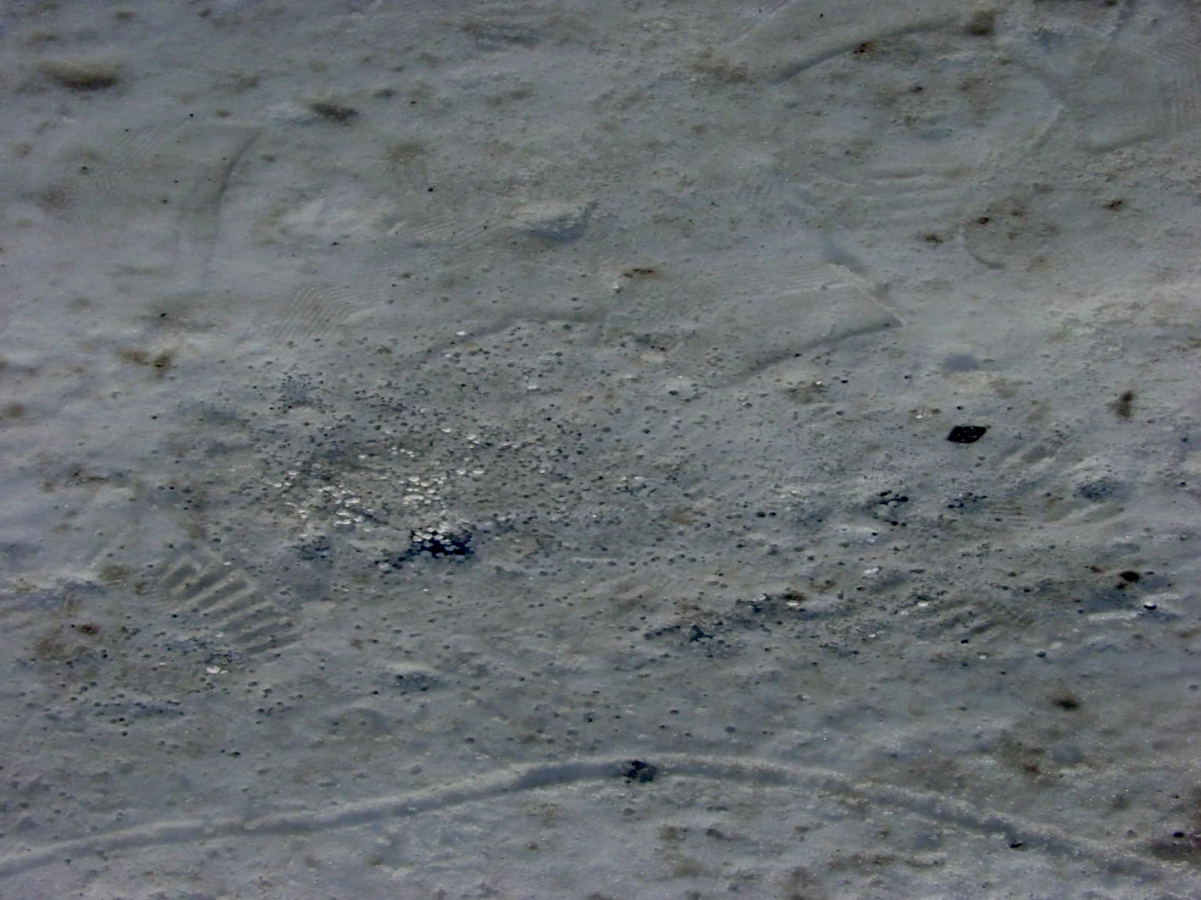
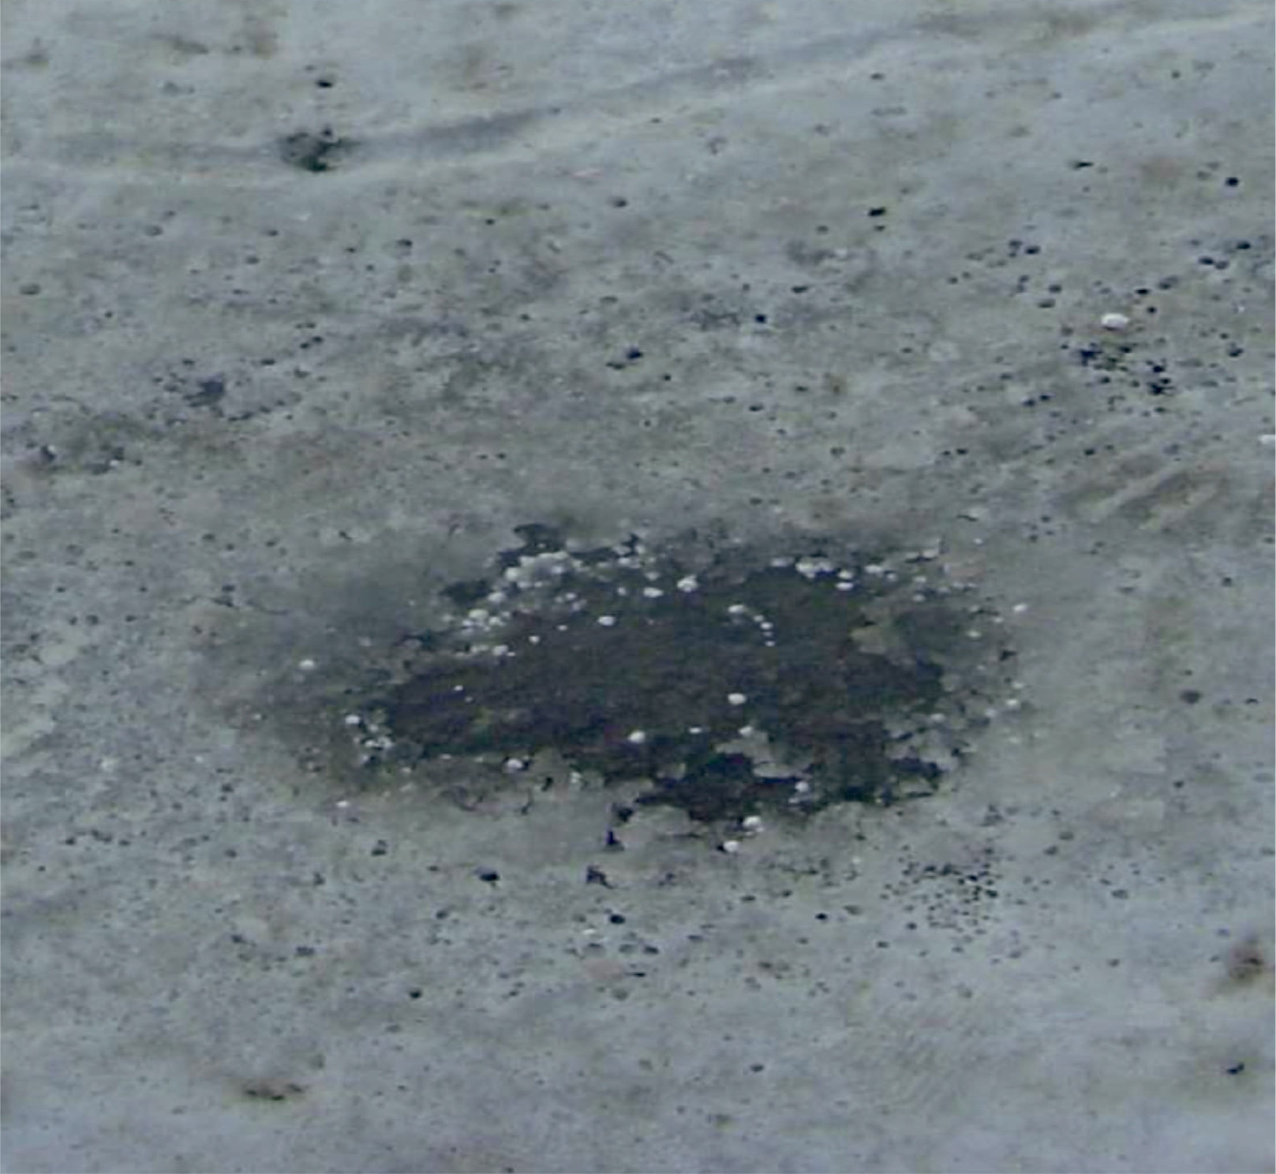
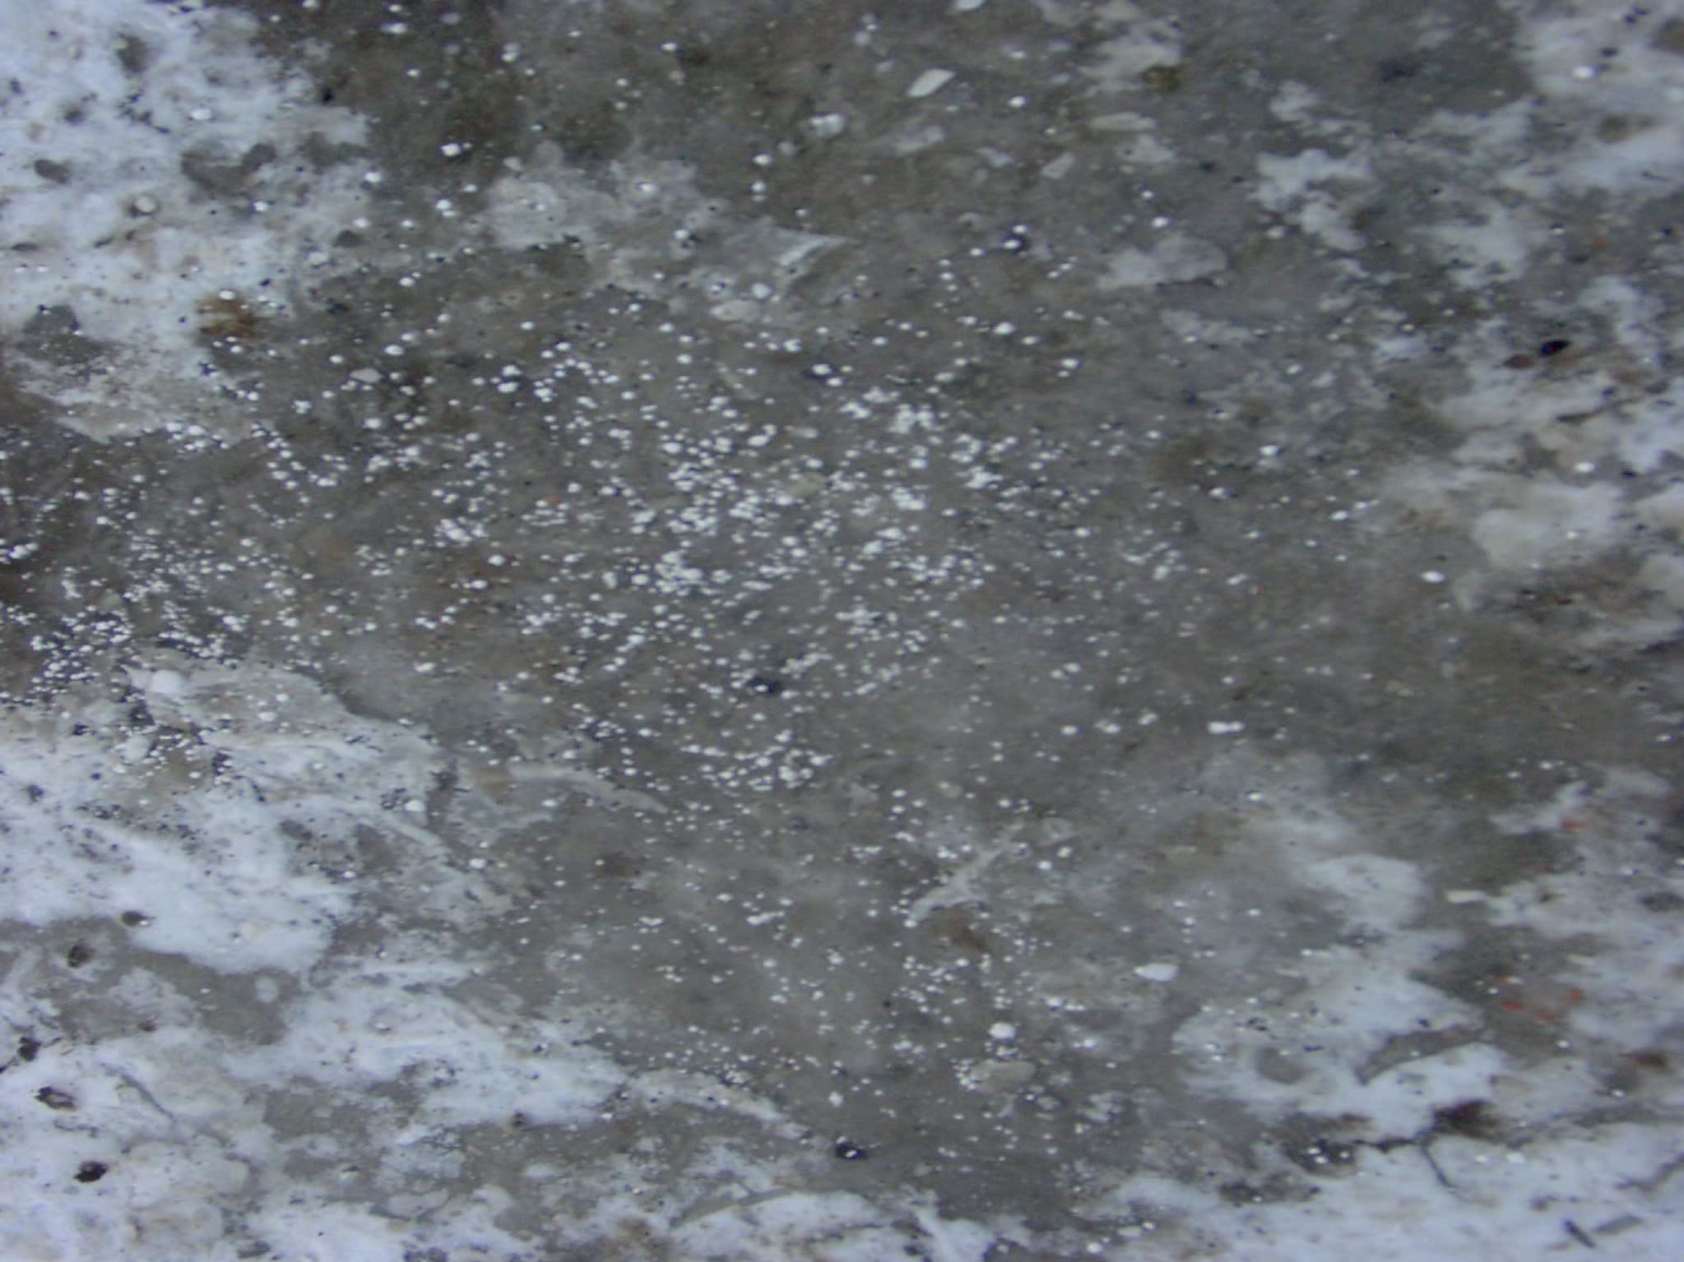
ДЕЙСТВИЕ «ICEMIX» (АЙСМИКС)
Противогололедные материалы «ICEMIX» (АЙСМИКС) начинают действовать в течение 3–5 минут
Молекулы реагента начинают быстро плавить гололедную корку до поверхности асфальтного покрытия
В результате, образуются участки таяния и отслоения ледяной корки, после чего разрушенный лед легко убирается механизированным способом.
Сразу после обработки
Через 30 минут после обработки
Через 2 часа после обработки
При температура -11°С

Slide 6
ПРЕИМУЩЕСТВО ПРОТИВОГОЛОЛЕДНЫХ МАТЕРИАЛОВ «ICEMIX» (АЙСМИКС)
ПЕРЕД ПЕСКО-СОЛЯНЫМИ СМЕСЯМИ
ПРЕИМУЩЕСТВА ПРОТИВОГОЛОЛЕДНЫХ МАТЕРИАЛОВ «ICEMIX» (АЙСМИКС)
Снижение аварийности:
За счет высокой скорости удаления наледи на дорогах и длительности действия;
За счет использования мраморной и кварцевой крошки, образуется эффект
шероховатости поверхности, “вплавляясь” в поверхность ледяного покрытия, а также в протекторы автомобильных шин. Что повышает сцепление колес с дорожным полотном.
Пропорционально меньший расход реагентов, засчет более высокой плавящей способности
Меньшая коррозионная активность к стали, за счет низкой коррозийности основных компонентов -
хлористого магния и хлористого кальция.
Экологичность. Противогололедные материалы «АЙСМИКС» не оставляют белых следов на асфальте и обуви, не засаливают и не перегружают почвы, не наносят вреда автомобилям, продукт не токсичен.
Отсутствие забивки песком объектов ливневой канализации
Снижение расходов, связанных с приготовлением песко-соляных смесей, а также затрат, связанных
с очисткой, уборкой и вывозом скопившихся отложений после песко-соляных смесей, расходов на посадку зеленых насаждений и внесение плодородного слоя почвы вдоль дорожного полотна.
НЕДОСТАТКИ ПЕСКО-СОЛЯНЫХ СМЕСЕЙ
Несмотря на относительную дешевизну, нулевая эффективность при температуре уже ниже -15°С
высокая коррозия металлических конструкций;
забивка ливневых стоков;
засоление почвы и гибель растений;
дополнительные расходы для городского бюджета на уборку и вывоз песка.

Slide 7
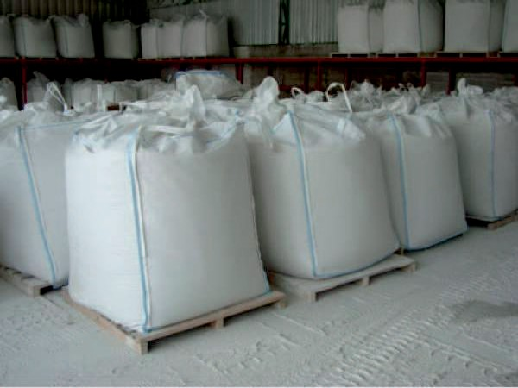
ЛИНЕЙКА РЕАГЕНТОВ «ICEMIX» (АЙСМИКС)
Применение: для пешиходных зон, тротуаров, дорог и улиц
Свойства: действует при контакте со снегом и льдом
Сертификация: ГОСТ 33387-2015
Упаковка: МКР 1 - 1,2 тн.
Гарантийный срок: 18 месяцев со дня изготовления, при условии сохранения герметичности упаковки и условия хранения
ХИМИЧЕСКИЙ СОСТАВ
Хлористый кальций Хлористый магний Хлористый натрий Ингибитор коррозии
ФИЗИЧЕСКИЕ СВОЙСТВА
Внешний вид | гранулы белого цвета
Запах | отсутствует
Насыпная плотность | 0,75 - 0,85 кг/м³
Зерновой состав | > 10 мм – 0%
 | 2-5 мм - не менее 85%
 | < 2 мм – не более 15%
ПОКАЗАТЕЛИ СОДЕРЖАНИЯ КОМПАНЕНТОВ
ПОКАЗАТЕЛИ / РЕАГЕНТ | АЙСМИКС-20 | АЙСМИКС-25 | АЙСМИКС-31
Массовая доля хлорида кальция, %, не менее | 25 | 50 | 80
Массовая доля хлорида магния, %, не менее | 40 | 30 | 5
Массовая доля хлорида натрия, %, не более | 34 | 19 | 14
Массовая доля ингибитора коррозии, %, не более | 1 | 1 | 1
Рабочий диапозон температуры, до °С | -20 | -25 | -31

Slide 8
ПОКАЗАТЕЛИ АКТИВНОСТИ
ПОКАЗАТЕЛЬ
АЙСМИКС -20
АЙСМИКС -25
АЙСМИКС -31
ПРЕДЕЛЬНО РАБОЧАЯ t, °С
КОРРОЗИЙНАЯ АКТИВНОСТЬ
-20
Низкая
-25
Низкая
-31
Низкая
ПЛАВЯЩАЯ СПОСОБНОСТЬ
Плавящая способность, г/г (количество льда в граммах, расплавляемом в грамме реагента)
t, °С | АЙСМИКС -20 | АЙСМИКС -25 | АЙСМИКС -31
0 -2 | 20 | 25 | 38
-2 -5 | 15 | 18 | 26
-5 -15 | 7 | 11 | 19,4
-15 -20 | 4 | 5 | 11,9
<20 | 2,2 | 3,9 | 10,3
СРЕДНИЙ РАСХОД МАТЕРИАЛА, Г/М, КВ. ПРИ ТЕМПЕРАТУРЕ°С
t, °С | Профилактика образования льда | Толщина льда 1 - 5 мм. | Толщина льда 5 - 10 мм.
0 -2 | 20 | 25 | 30
-2 -5 | 20 | 25 | 35
-5 -10 | 25 | 30 | 50
-10 -15 | 35 | 50 | 100
-15 -20 | 50 | 100 | 150
<20 | 80 | 150 | 180

Slide 9
СРАВНИТЕЛЬНАЯ ТАБЛИЦА ПРОТИВОГОЛОЛЕДНЫХ МАТЕРИАЛОВ
Параметры сравнения | Песко-соляная смесь (15%) | Галит (Техническая соль, NaCl2) | Противо-гололедный реагент "Айсмикс"
Растворимость материала | Частично, только соль | Полная | Полная
Воздействие на почву | Негативное, вызывает засоление | Негативное, вызывает засоление | Отсутствует (рН=6,5)
Воздействие на обувь | Умеренно негативное | Негативное | Незначительное воздействие
Воздействие на бетон и дорожное покрытие | Показатель агрессивности цементобетона 0,6% | Показатель агрессивности цементобетона 0,6% | Показатель агрессивности цементобетона 0,3%
Коррозионная активность по отношению к металлу | от 0,8% мг/см в год | от 0,8% мг/см в год | до 0,4% мг/см в год
Токсичность для людей/животных | Не токсичен | Умеренно токсичен | Не токсичен
Расход материала в гр/м2 | от 100 до 400 | от 100 до 250 | от 30 до 100
Температурный диапазон, в С | от 0 до -12 | от 0 до -16 | от 0 до -25
Продолжительность действия одной посыпки при снегопаде | до 20 минут | до 1,5 часа | до 3 часов
Приблизительная стоимость 1 тонны готового материала с доставкой и приготовлением в г. Астана, тг/тн без НДС | 7 300 | 20 000 | 90 000
Расход на 1 м2 при низшей температуре (-11) | 400 | 220 | 50
Эффективность применения при температуре ниже -11С | отсутствует | временная | сохраняется
ПРИМЕРНЫЙ ЭКОНОМИЧЕСКИЙ РАСЧЕТ В %-НОМ СООТНОШЕНИИ ПО ПЕСЧАНО-СОЛЯНОЙ СМЕСИ
Параметры сравнения | Песко-соляная смесь (15%) | Галит (Техническая соль, NaCl2) | Противо-гололедный реагент "Айсмикс"
Стоимость 1м2 по материалу, в тг | 2,92 | 4,4 | 4,5
Количество посыпок за 3ч. при снегопаде | 9 | 2 | 1
Расход материала на 1 м2, в тг | 26,28 | 8,8 | 4,5
Расход материала на 1 м2, % | 100 | 35 | 20
Расход ГСМ , % | 100 | 25 | 15
Затраты на ремонт автопарка, % | 100 | 50 | 40
ИТОГО: экономия составляет, % | 0 | 63 | 75

